Slide 1

Hukum Mendel dan
Pewarisan Sifat
Dr. Henny Saraswati, M.Biomed

Slide 2

Genetika
Cabang ilmu biologi yang mempelajari gen dan pewarisan sifat

Slide 3
GEN???

Slide 4
Gen adalah molekul yang berperan dalam pewarisan sifat
Berisi kode-kode genetik yang berperan dalam penampakan fenotipik maupun aktivitas fungsi tubuh

Slide 5
Basic Question…
Bagaimana struktur gen?
Bagaimana cara gen menurunkan sifat?
Bagaimana gen bisa berperan dalam mengatur fungsi tubuh?
Apakah gen pada manusia dan hewan sama? Atau berbeda?
dll

Slide 6
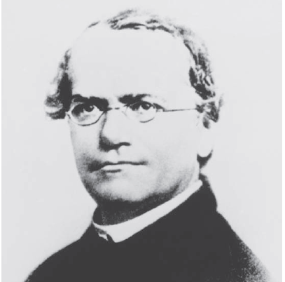
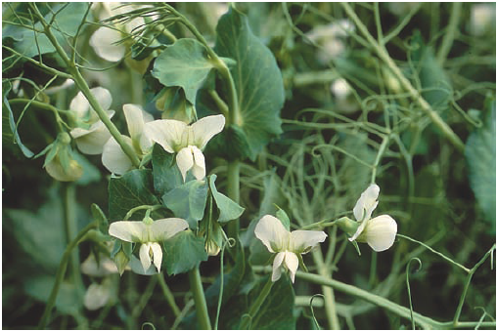
Gregor Mendel
Melakukan percobaan mengenai pewarisan sifat pada kacang polong (Pisum sativum)
Menghasilkan hukum-hukum yang penting untuk pemahaman tentang pewarisan sifat
Disebut sebagai “bapak genetika”

Slide 7
Mendel melakukan perkawinan silang tanaman kacang polong dengan sifat yang berbeda → hibridisasi
Hasil hibridisasi ini adalah hibrid
Dari perkawinan silang didapatkan sifat keturunan yang dapat diamati (mis.warna, bentuk, ukuran)→ fenotip
Juga sifat dasar yang tidak nampak dan tidak dipengaruhi lingkungan (mis. TT, tt) → genotip

Slide 8
Alel → variasi gen yang mengkode sifat yang sama
  Misal : gen T untuk bentuk tubuh tinggi dan gen t untuk bentuk tubuh pendek, maka T dan t adalah alel
  Misal : gen R untuk warna bunga dan gen T untuk tubuh tinggi, maka R dan T bukan alel

Slide 9
Homozigot → individu dengan genotipe dari alel yang sama (mis. TT, tt)
Heterozigot → individu dengan genotipe dari alel yang berbeda (mis. Tt)

Slide 10
Mengapa Mendel menggunakan kacang polong??
Karena:
Kacang polong memiliki varietas yang banyak → warna bunga, bentuk biji bermacam-macam
Mudah untuk dikawin silangkan
Organ-organ seksual ada dalam 1 bunga
Mudah untuk ditumbuhkan

Slide 11
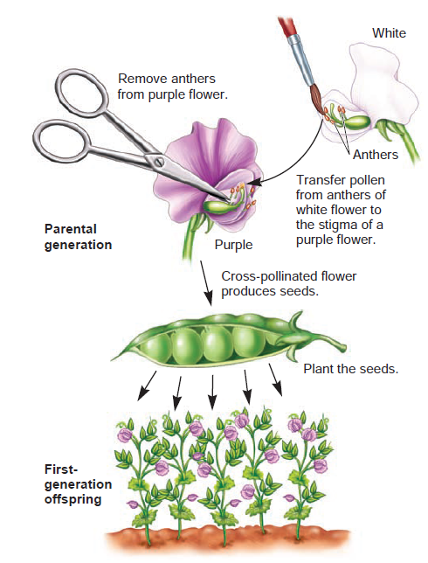

Slide 12
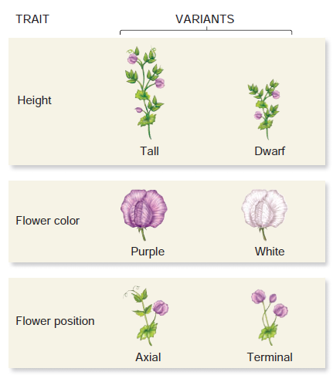
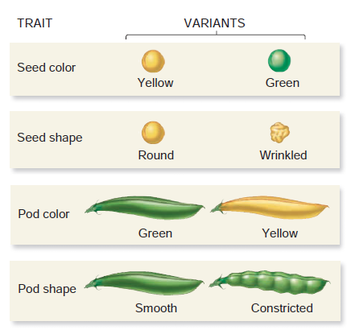
Variasi Tanaman yang Diteliti Oleh Mendel

Slide 13
Perkawinan Monohibrid
Yaitu perkawinan silang antara 2 individu yang memiliki satu sifat
  Mis. Tanaman polong tinggi dikawinkan dengan tanaman polong rendah
  Mis.tanaman polong yang warna bunganya ungu dikawinkan dengan tanaman polong yang warna bunganya kuning

Slide 14
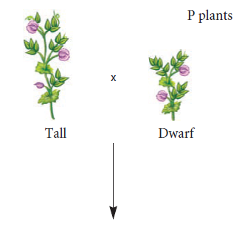
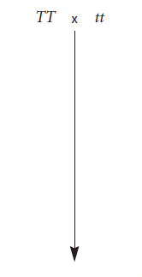
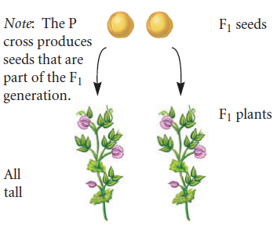
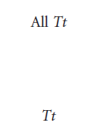
Perkawinan Monohibrid

Slide 15
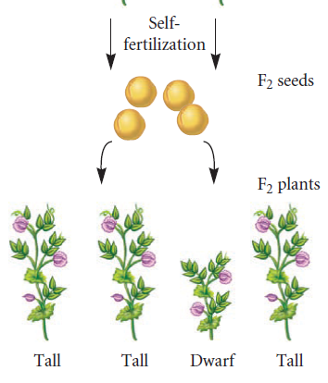
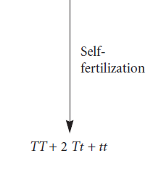
Perkawinan Monohibrid

Slide 16
Analisa Hasil Percobaan
Mendel menyimpulkan adanya gen dominan dan gen resesif
  Sifat-sifat resesif baru akan muncul pada F2 setelah gen-gen resesif mengelompok
  Gen dominan dapat menutupi ekspresi gen resesif
  Mendel menyimpulkan ada “unit faktor yang diturunkan dari orang tua ke anak → sekarang kita sebut dengan gen

Slide 17
Alel kodominan
Sepasang alel yang dalam keadaan heterozigot menampilkan sifat baru
Misal :
  Sapi merah genotipenya C^{R}C^{R}
  Sapi coklat genotipenya C^{R}C^{W}
  Sapi putih genotipenya C^{W}C^{W}

Slide 18
Analisa Hasil Percobaan
Mendel mengeluarkan Hukum Mendel I (hukum segregasi/pemisahan gen yang sealel) → sepasang alel akan terpisah pada saat pembentukan gamet dan diteruskan kepada keturunan

Slide 19
Rasio fenotipe 3:1 sesuai dengan hukum Mendel I
Hasil persilangan untuk F2 memperlihatkan rasio fenotipe 3:1
Hal ini membuktikan Hukum Mendel I

Slide 20
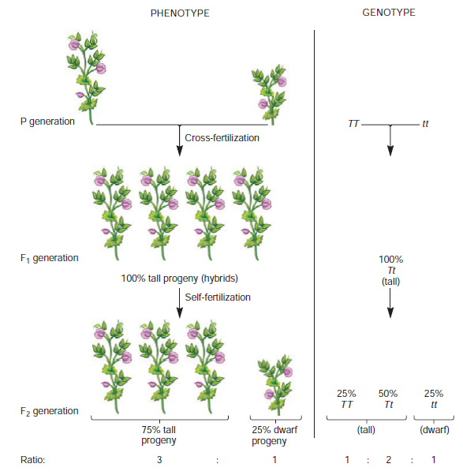

Slide 21
Perkawinan Dihibrid
Adalah perkawinan silang antara 2 individu yang memiliki 2 perbedaan sifat
  Mis. Individu dengan tubuh tinggi dan bentuk biji halus dikawinkan dengan individu dengan tubuh rendah dan bentuk biji keriput

Slide 22
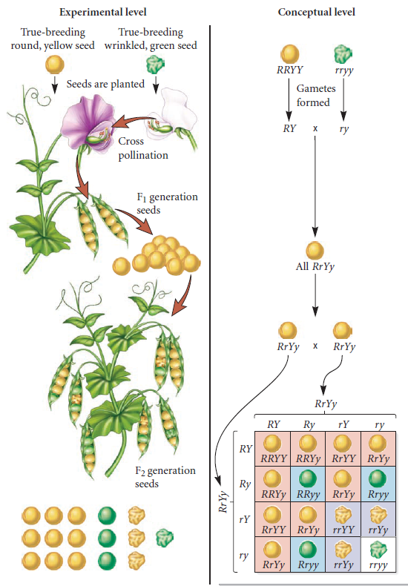
Perkawinan dihibrid

Slide 23
Rasio fenotipe 9:3:3:1 sesuai dengan Hukum Mendel II
Hukum Mendel II (Hukum Pengelompokan gen secara bebas) → gen-gen yang berbeda akan mengelompokkan alel-alelnya secara bebas

Slide 24
Mengenal Diagram Silsilah/Pedigree
Berdasar pada teori pewarisan sifat dari Mendel
Analisa dari diagram silsilah bisa memperlihatkan apakah suatu penyakit disebabkan karena gen dominan atau resesif

Slide 25
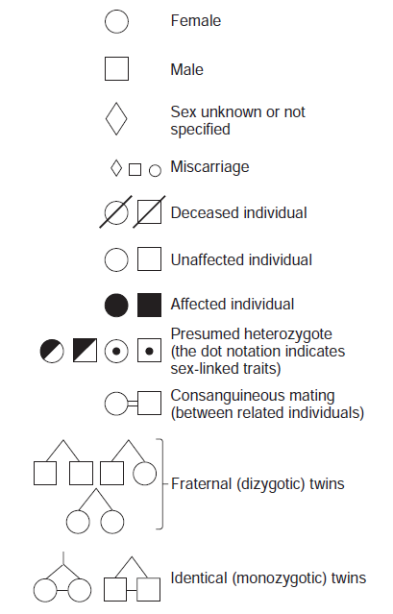
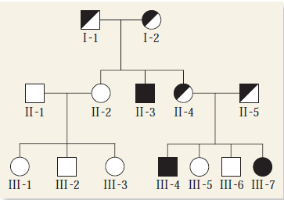
Diagram silsilah dari keluarga dengan penyakit sistik fibrosis
Simbol yang digunakan dalam diagram silsilah manusia

Slide 26
Teori Kemungkinan/Peluang
Dalam pewarisan sifat, teori peluang ini dapat dipergunakan untuk memprediksi sifat suatu keturunan
Yang berguna untuk peternak, petani, maupun sepasang suami-istri yang memiliki alel yang berhubungan dengan suatu penyakit

Slide 27
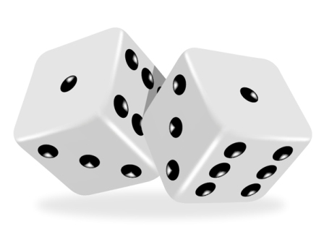
Peluang???

Slide 28
Peluang
Adalah kemungkinan suatu peristiwa terjadi di waktu yang akan datang
Misal: peluang munculnya gambar garuda pada koin adalah ½
Munculnya satu titik pada Dadu???

Slide 29
Rumus peluang
Peluang gambar garuda =
Angka kejadian
Peluang
=
Total seluruh kejadian
garuda
1
=
garuda + angka
2

Slide 30
Rumus Peluang dalam genetika
Semisal kita mengawinkan tanaman kacang polong yang tinggi dengan yang rendah, bagaimana peluangnya?

Slide 31
Jumlah tanaman dengan tubuh tinggi
Peluang tinggi
=
Jumlah keseluruhan tanaman
3 (tinggi)
3 (tinggi) + 1 (rendah)
3
=
75%
4

Slide 32
Jumlah tanaman dengan tubuh rendah
Peluang rendah
=
Jumlah keseluruhan tanaman
1 (rendah)
3 (tinggi) + 1 (rendah)
1
=
25%
4

Slide 33
Beberapa Teori Peluang
Peluang terjadinya 2 peluang atau lebih yang masing-masing berdiri sendiri
K(x + y)
K(x) x K(y)
=

Slide 34
Contoh soal :
Berapa kemungkinannya 2 anak pertama dari suatu keluarga adalah anak laki-laki?
Suami istri masing-masing normal tetapi membawa gen untuk albino. Berapa kemungkinan mereka untuk mendapatkan anak perempuan albino?

Slide 35
Beberapa Teori Peluang
Peluang terjadinya 2 peluang atau lebih yang saling mempengaruhi
K(x atau y) = K(x) + K(y)

Slide 36
Contoh soal :
Jika kita melakukan tos dengan 2 uang logam bersama-sama, berapa kemungkinan akan mendapatkan 2 kepala atau 2 ekor pada kedua uang logam itu?
Jika menarik sehelai kartu dari setumpuk kartu bridge, berapa peluang kita akan mendapatkan sehelai kartu As atau sehelai kartu raja?

Slide 37
Penggunaan Rumus Binomium (a + b)^{n}
Dimana a dan b merupakan peristiwa yang terpisah
Dimana n adalah banyaknya percobaan

Slide 38
Contoh soal

Slide 39
Tes X² (Chi-square test)
Tes ini dapat digunakan untuk menentukan apakah hipotesis genetika sesuai dengan hasil yang didapatkan
Bukan untuk menentukan apakah hipotesis tersebut betul atau tidak
Misal : dari tanaman kacang polong yang tinggi dikawinkan dengan yang pendek
  Hipotesis genetika dihasilkan 3 tinggi, 1 pendek
  Hasil yang didapatkan : 2 tinggi, 2 pendek

Slide 40

Rumus Tes X² (Chi-square test)
Dimana :
Σ = jumlah
O = hasil yang didapatkan (Observed)
E = hipotesis genetika (Expected)

Slide 41
Degree of Freedom (derajat kebebasan)
Jumlah fenotip yang tidak terikat satu dengan yang lainnya
Nilainya = jumlah fenotip - 1

Slide 42
Deviasi
Nilai perbedaan antara jumlah hipotesis genetika dengan hasil yang diperoleh

Slide 43
Contoh soal
Suatu tanaman berbatang tinggi hetrozigot (Tt) menyerbuk sendiri dan menghasilkan keturunan yang terdiri dari 40 tanaman berbatang tinggi dan 20 tanaman berbatang pendek. Bagaimana kesesuaian dengan hipotesis?

Slide 44
Tabel Chi-square

